Slide 1



TRƯỜNG TIỂU HỌC HÒA NGHĨA
NHIỆT LIỆT CHÀO MỪNG
CÁC THẦY, CÔ GIÁO VỀ DỰ GIỜ LỚP 2A
GV: Nguyễn Thị Mai Lan

Slide 2
Bài 27:
Thực hành gấp, cắt, ghép, xếp hình. Vẽ đoạn thẳng.

Slide 3
Tiết 2

Slide 4

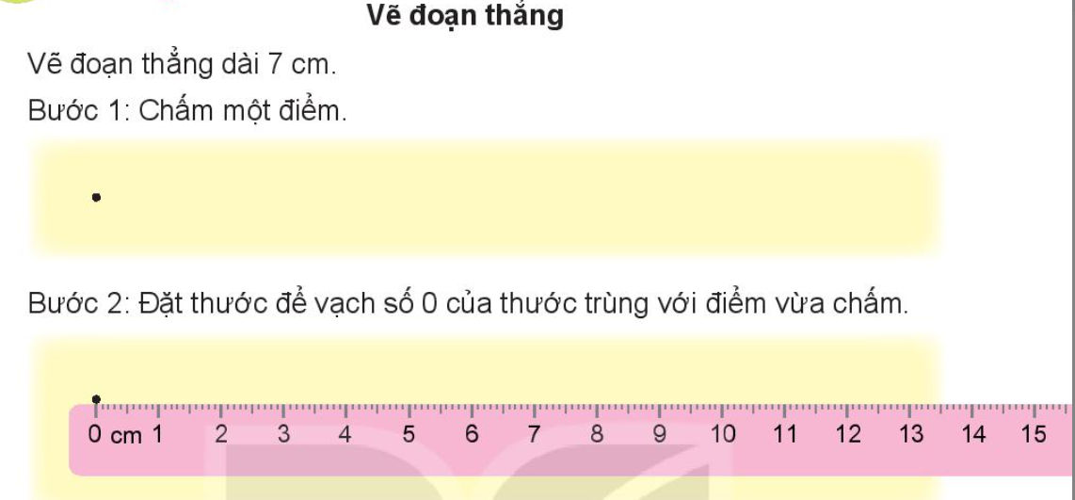

Slide 5
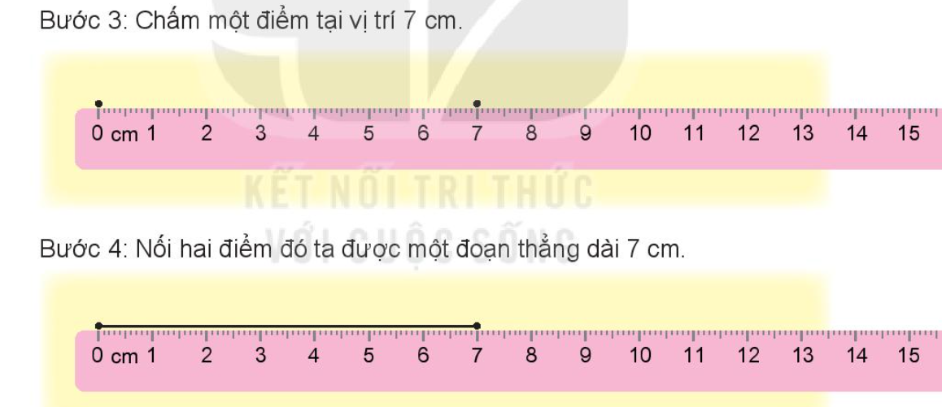

Slide 6

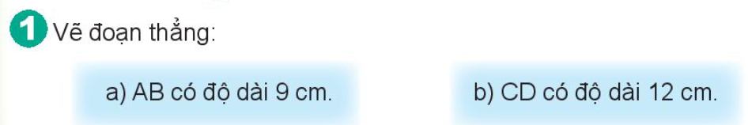

Slide 7
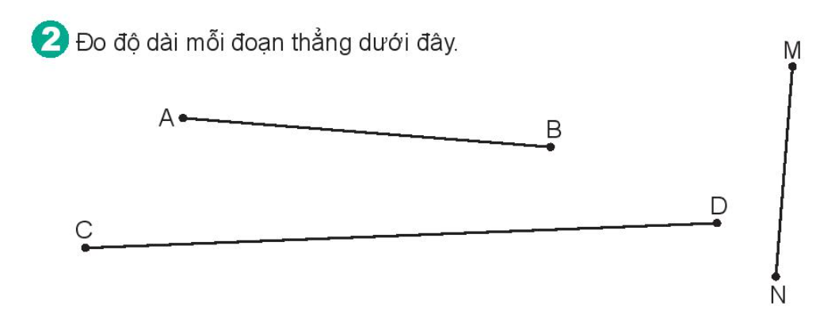

Slide 8
